Slide 1
UnaStar
Episode I ：UnaBell
行銷企劃案
參賽隊名：
Singapore 114 Lavender Street, #10-85, CT Hub 2 (Lift Lobby 1) Singapore 338729 | +65 63864932 Taiwan 7F, No 136, Section 1, Neihu District, Taipei, Taiwan | +886 2 2657 7123

Slide 2
格式規範
請所有參賽團隊注意：
請參賽團隊一律以此簡報範本作為繳交文件依據，請於簡報封面填寫參賽隊名。如有其他非主辦單位規定之簡報格式，即視同放棄參賽資格。
簡報字形一律以「微軟正黑體」為主，字體大小可依照各隊內容自行調整。參賽團隊可自行增加簡報圖案或作品相關照片。
行銷企畫案以「提出市場銷售策略」為主，並於國內實際銷售UnaBell產品為主要任務。內容須包含企劃目標、產品定位、產品介紹、市場分析、行銷策略、行銷預算、效益評估。
標題順序可由參賽團隊自行調整。如有其它內容，參賽團隊可自行增加簡報頁數及標題。
如文件上傳或有其它問題，請來信活動小組：vincent.chuang@unabiz.com / (02)2657-7123 #633 Vincent Chuang
→
本頁提供各參賽團隊參考，請於上傳前將此頁刪除即可，感謝各位配合

Slide 3
企劃目標
○
→

Slide 4
產品定位
○
→

Slide 5
產品介紹
○
→

Slide 6
市場分析
○
→

Slide 7
行銷策略
○
→

Slide 8
行銷預算
○
→

Slide 9
效益評估
○
→

Slide 10
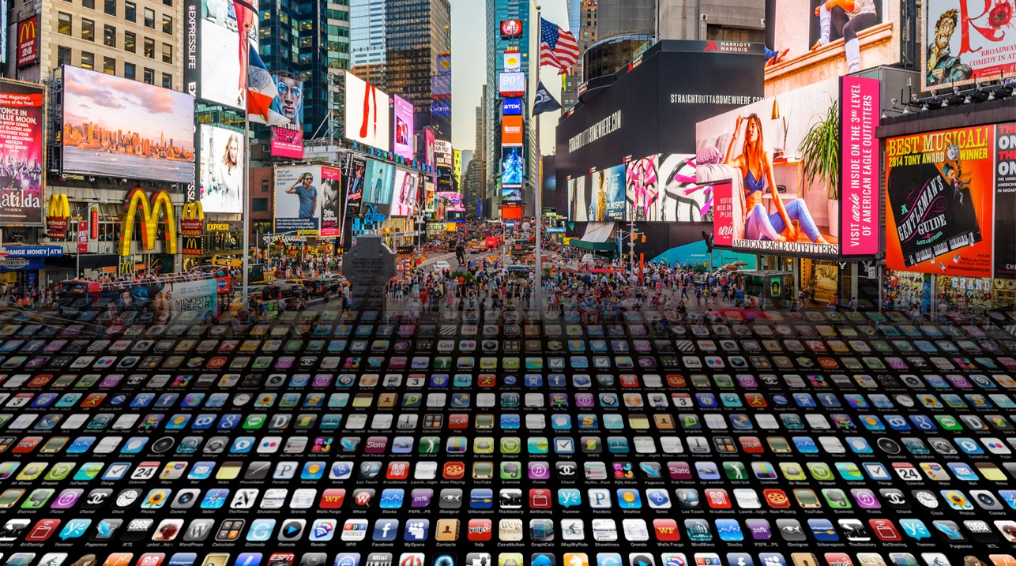
Thank You
Notes:
With the explosion of disruptive technology, internet and social media, it is becoming more challenging to reach out and connect with consumers
With limited resources, you need to decide what is the best platform to connect with your customers.
In the Physical World: Print/Outdoor Advertising/ TVC/ Events/Souvenirs
In the Digital World: eDM/ Social Media/ SMS/ Voice Call
The question is how do you transcend both worlds?

